Slide 1
Tiziano.
1517 – 1526.

Slide 2
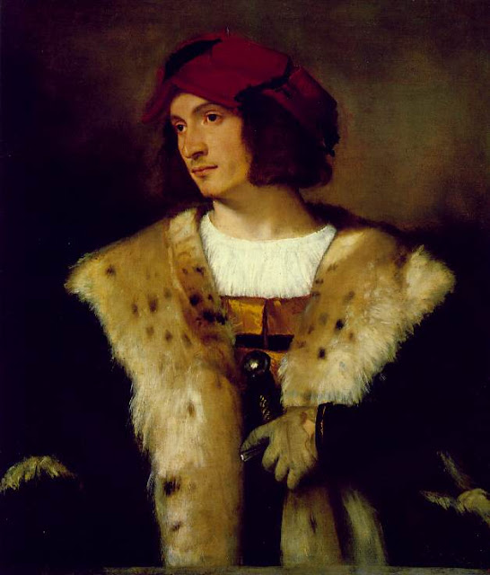
1516. Tiziano.
Hombre con capa roja.
Frick Collection.

Slide 3
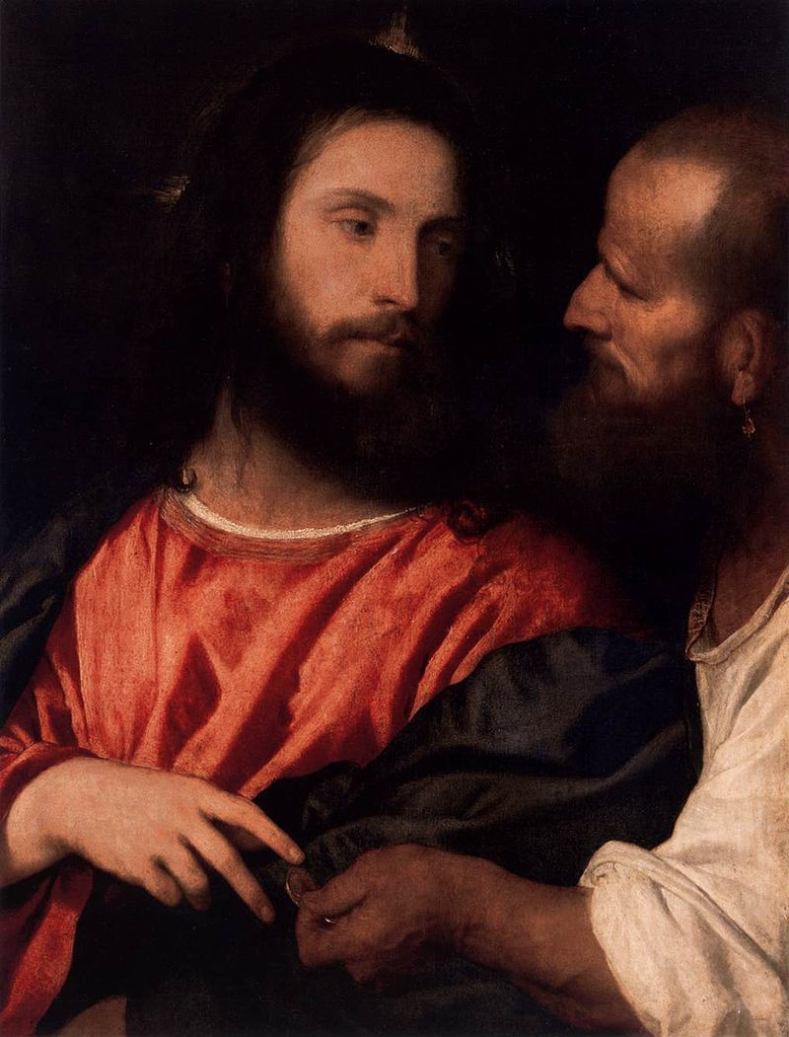
1516. Tiziano.
Tributo de la moneda.
Dresde.

Slide 4
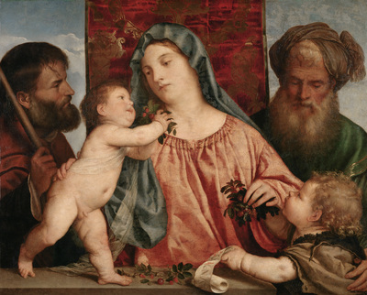
1516. Tiziano.
Virgen, san José y Zacarias.
Kunshistorisches Museum

Slide 5
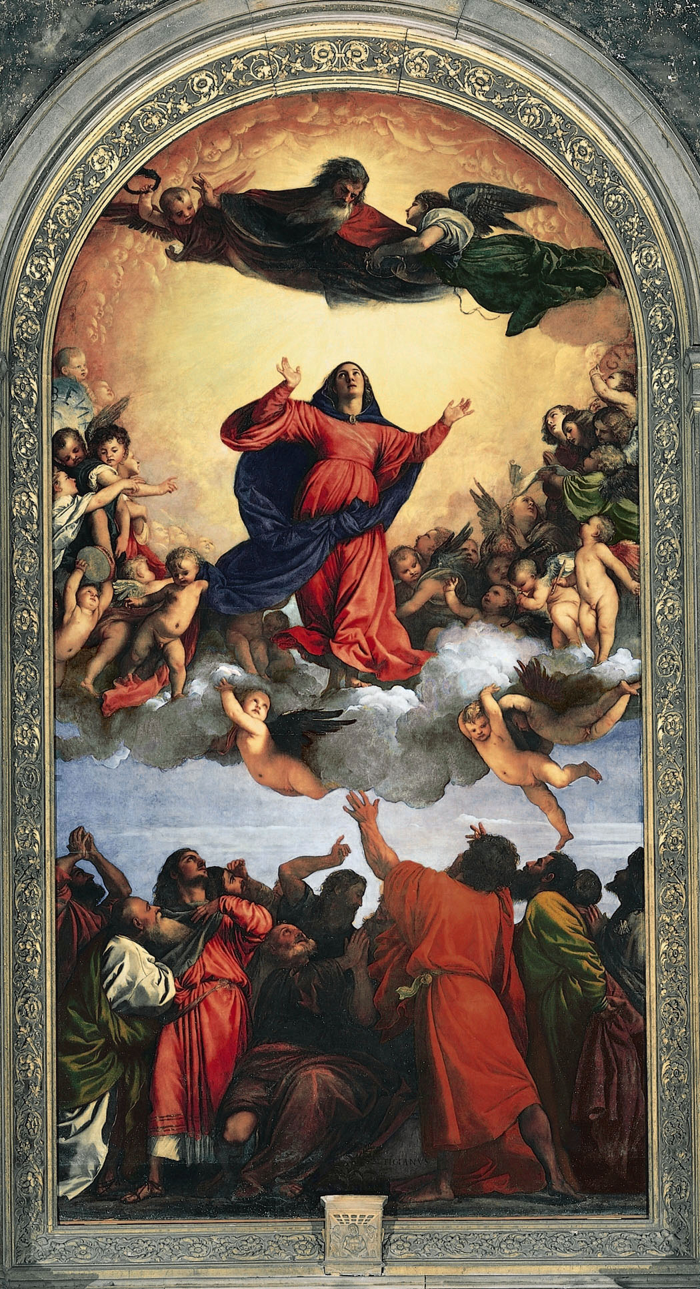
1518. Tiziano.
La Asunción.
Basílica de Santa María dei Frari, Venecia.

Slide 6
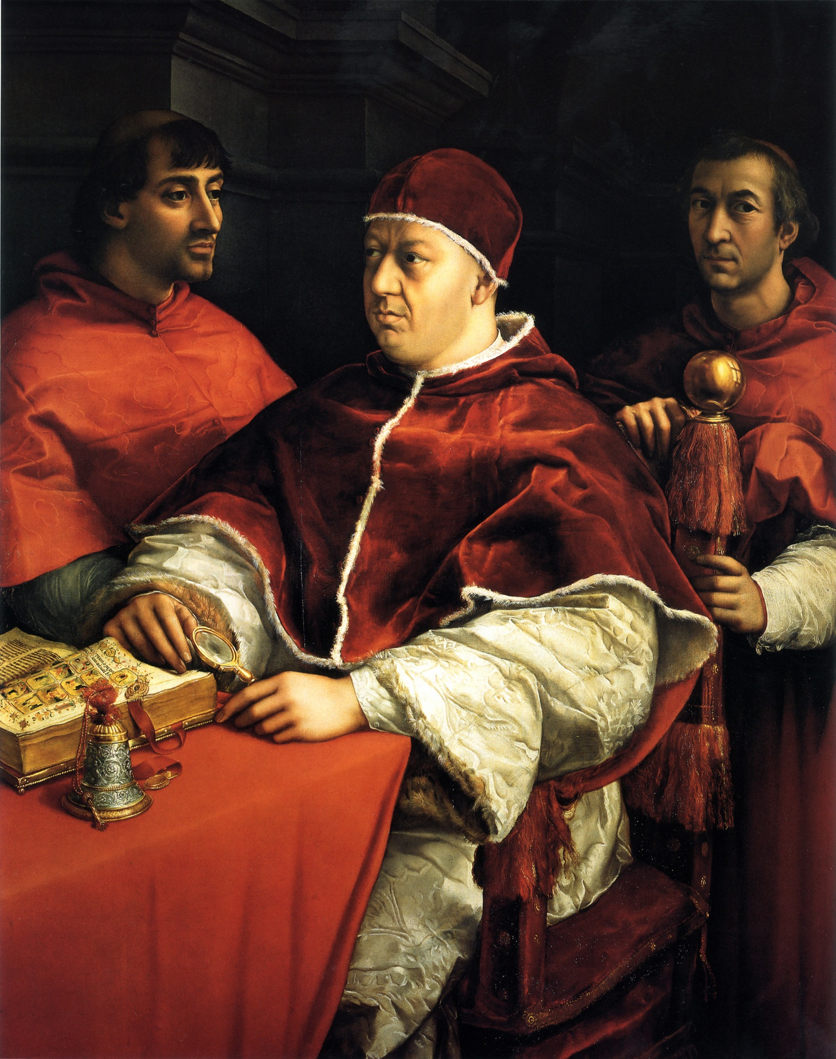
1518. Tiziano.
León X y sus sobrinos.
Galeria Uffizi

Slide 7
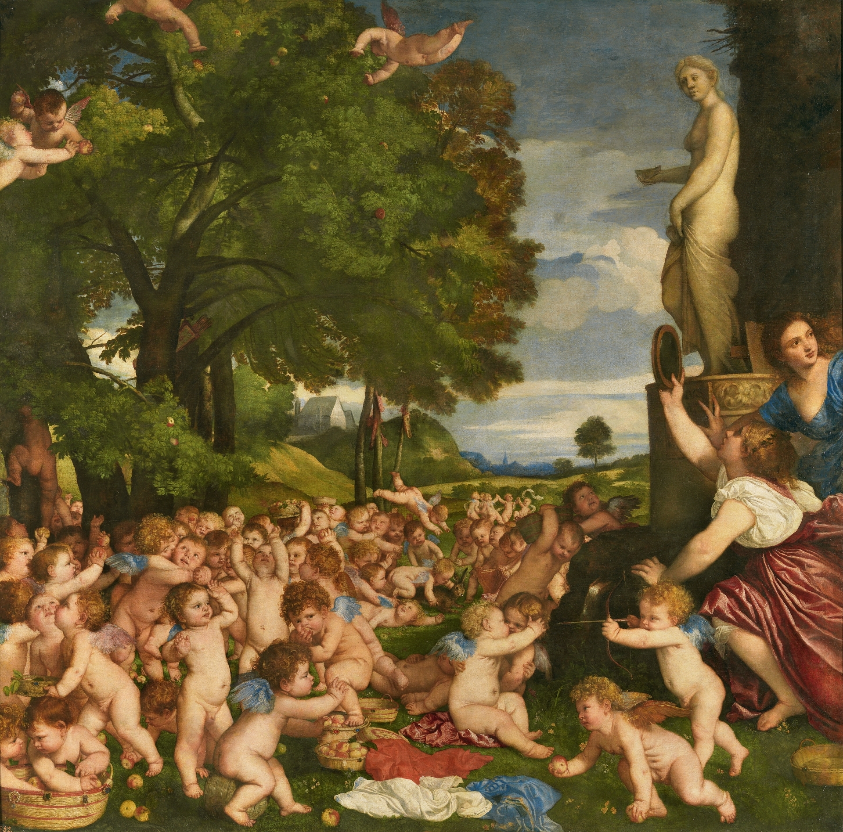
1518. Tiziano. Ofrenda a Venus. Museo del Prado

Slide 8
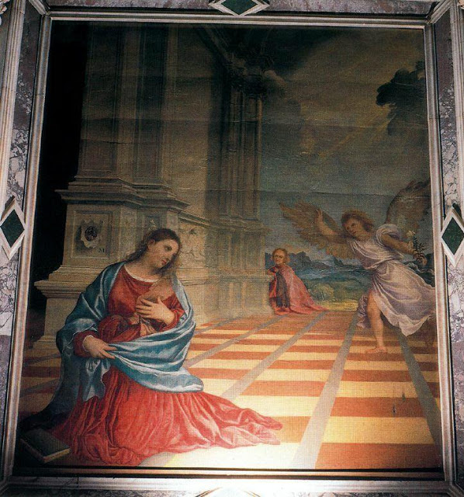
1519. Tiziano.
Anunciación.
Duomo, Treviso.

Slide 9
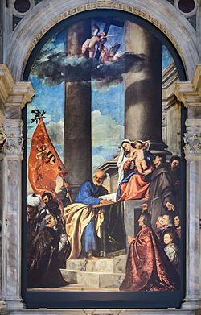
1519. Tiziano. Pala Pesaro. Venecia, Santa Maria dei Frari

Slide 10
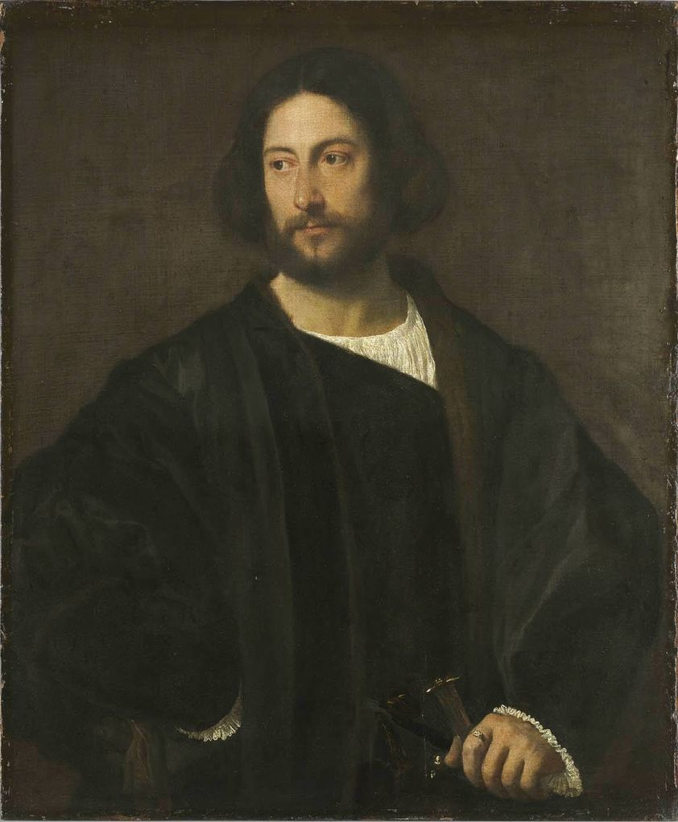
1520.
Tiziano.
Retrato de un hombre joven.
Alte Pinakothek, Múnich.

Slide 11
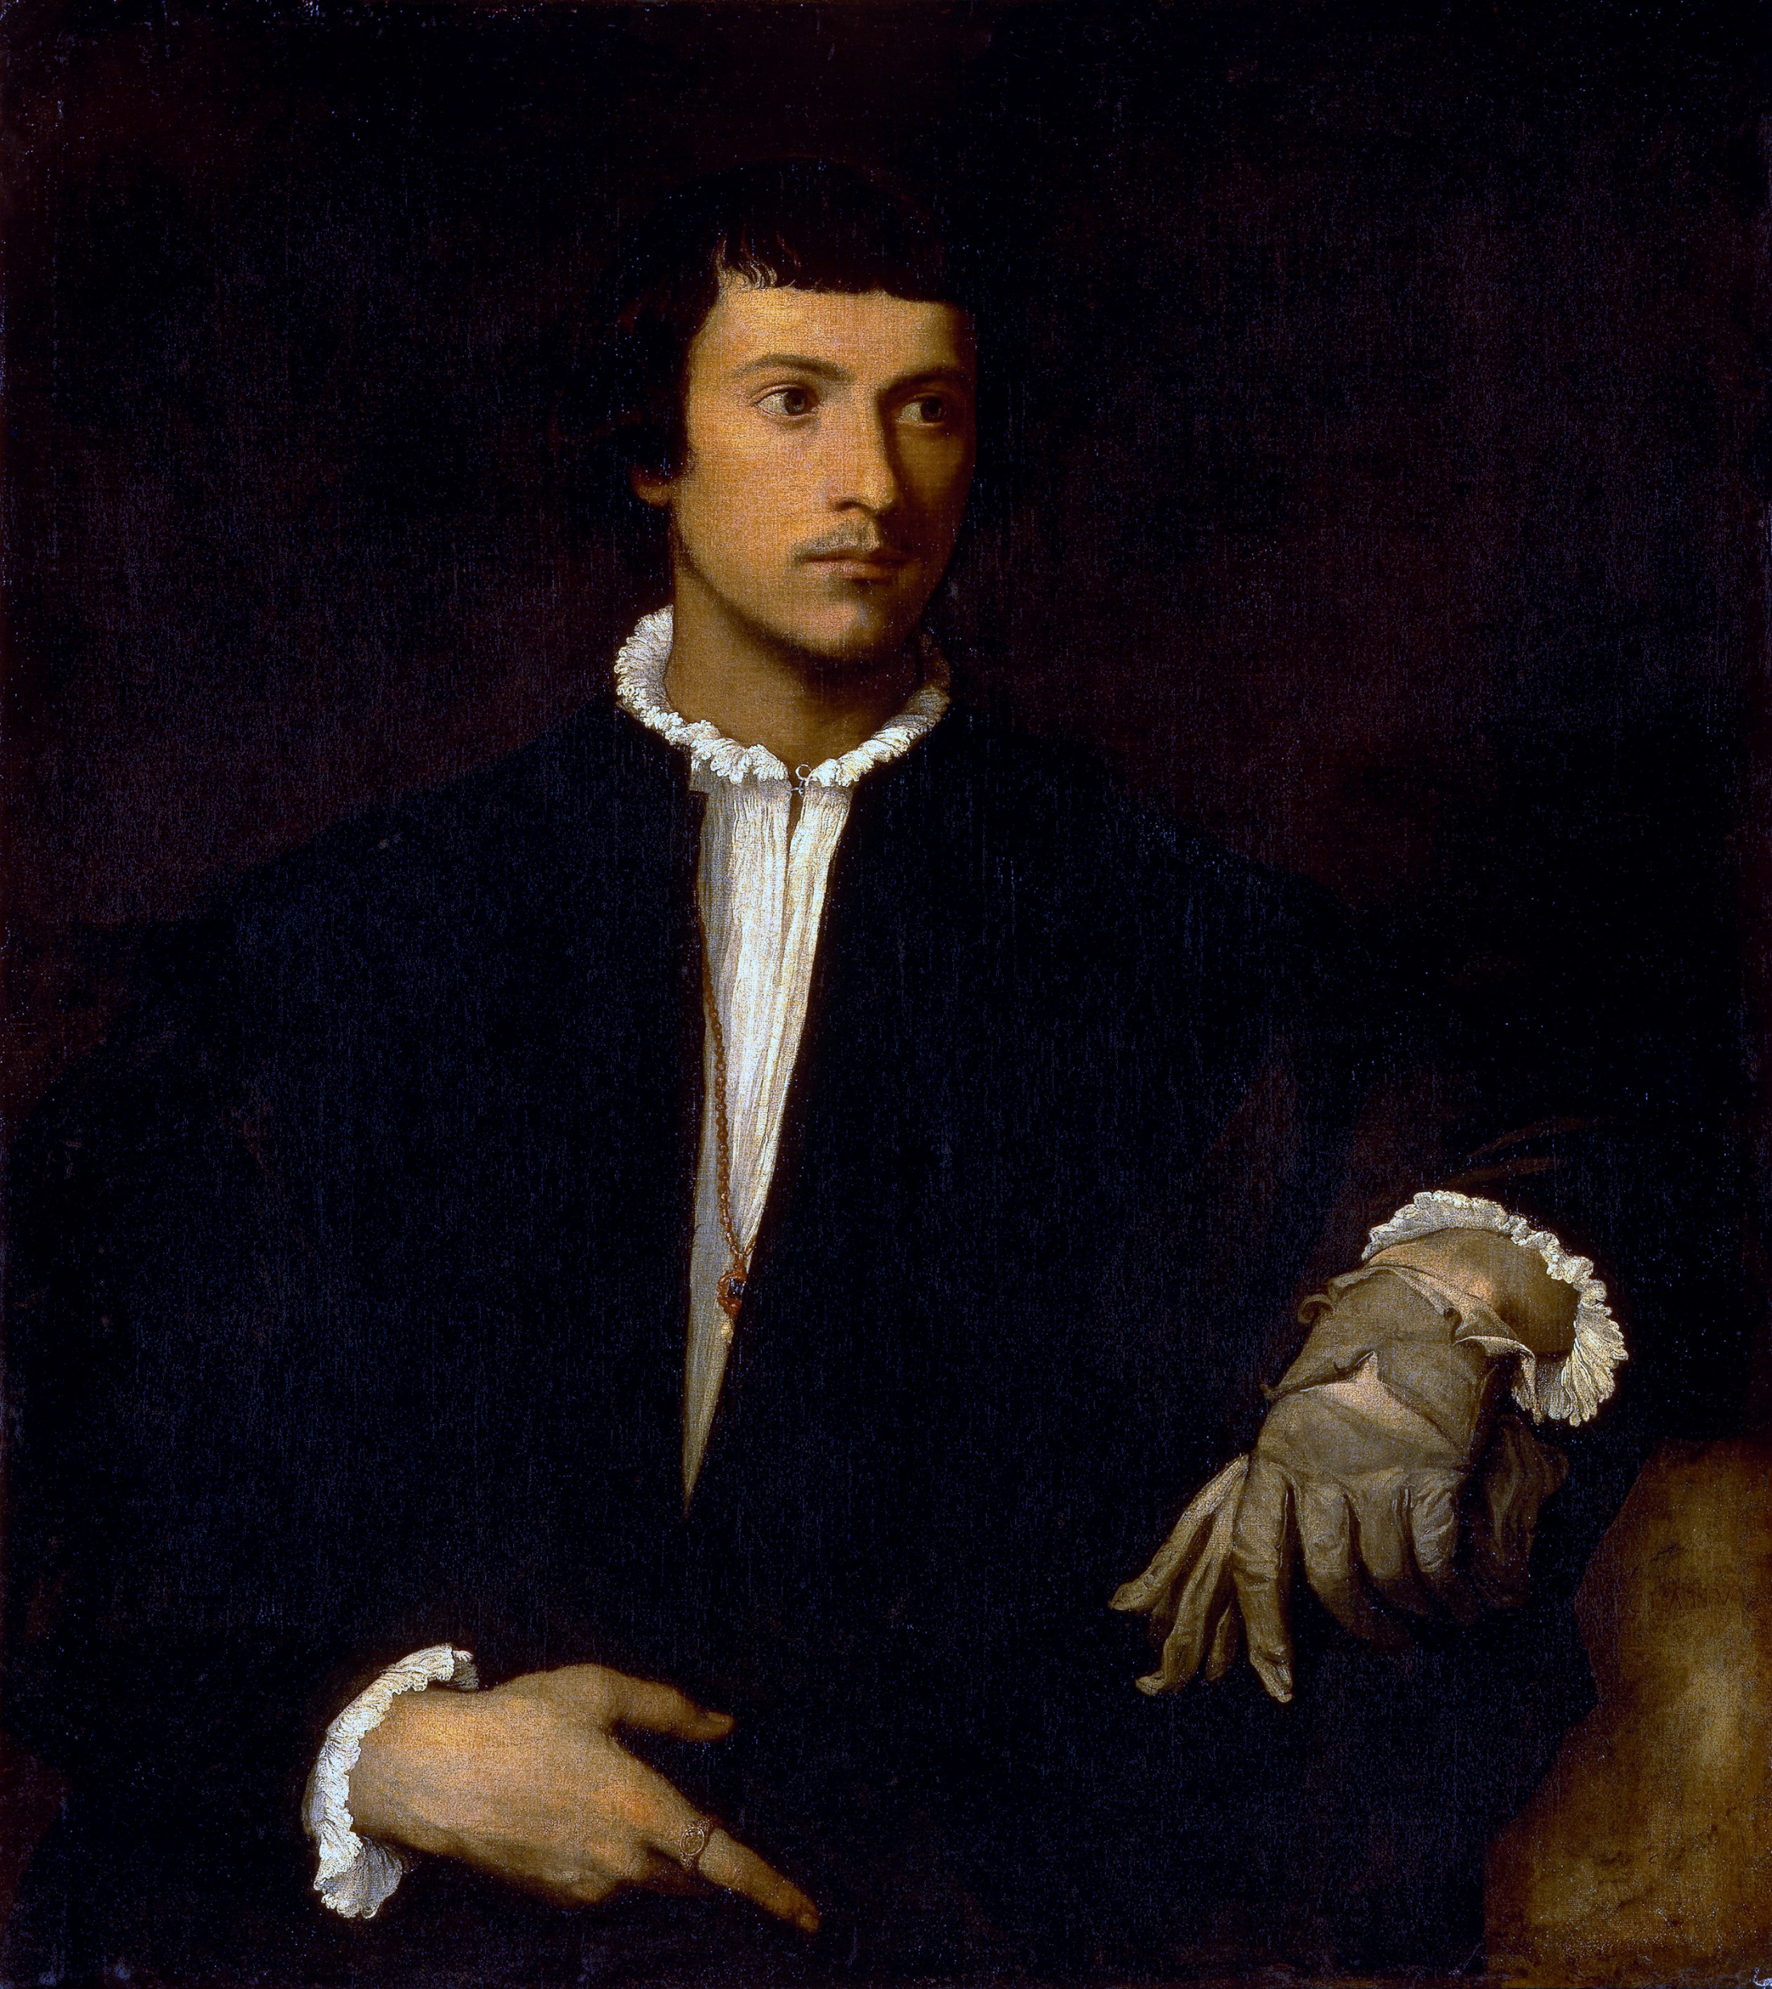
1520. Tiziano. El hombre del guante. Louvre

Slide 12
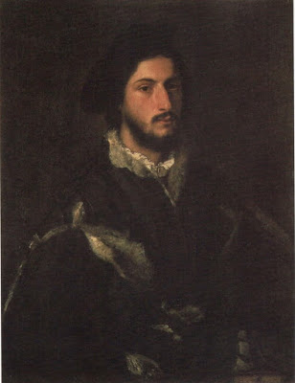
1520. Tiziano. Tomasso Mosti. Florencia, Palacio Pitti

Slide 13
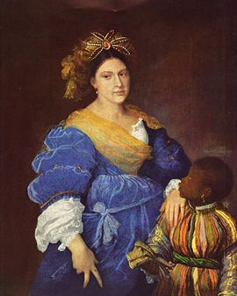
1520. Tiziano. Laura Dianti. Colección particular.

Slide 14
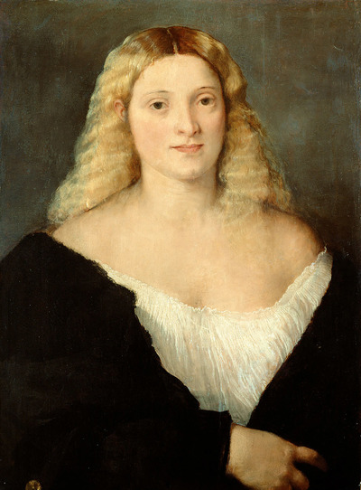
1520. Tiziano. Mujer joven con vestido negro. Kunsthistorisches Museum, Viena

Slide 15
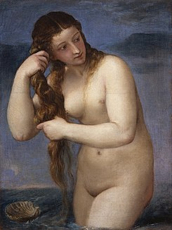
1520.
Tiziano.
Venus Anadiómena.
National Galleries of Scotland.

Slide 16
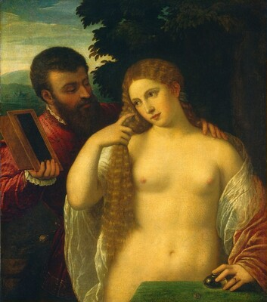
1520. Tiziano.
Alegoría del amor.
Washington, NGA

Slide 17
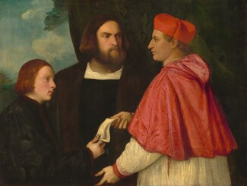
1520. Tiziano.
Girolamo and Cardinal Marco Corner.
Washington, NGA

Slide 18
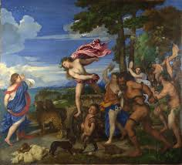
1520. Tiziano. Baco y Ariadna. National Gallery, Londres.

Slide 19
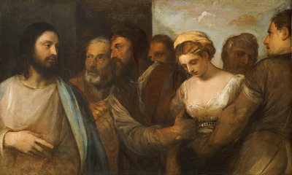
1520. Tiziano. Cristo und die ehebrecherin. Kunshistorisches Museum

Slide 20
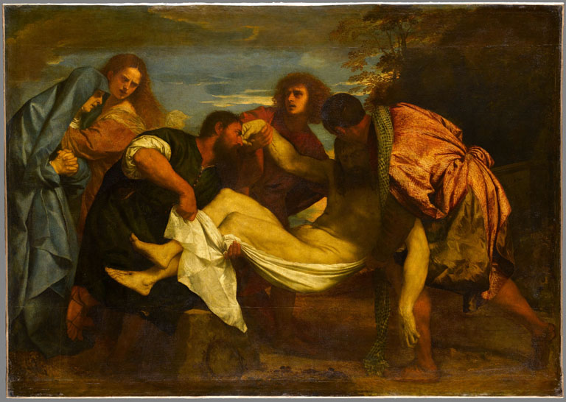
1520. Tiziano. Le Transport du Christ au tombeau. Museo del Louvre

Slide 21
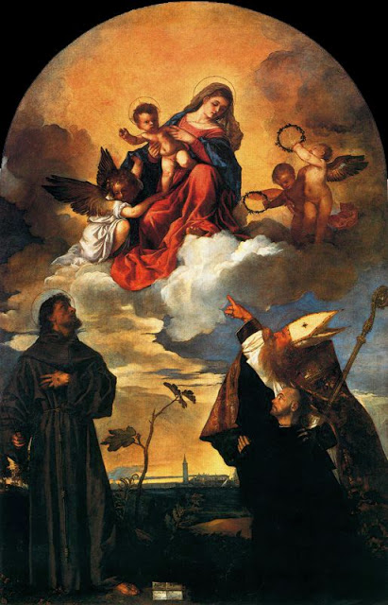
1520. Tiziano. Madonna en Gloria con Cristo niño y Santos Francisco y Alvise con el Donante Alvise Gozzi. Museo civico, Ancona.

Slide 22
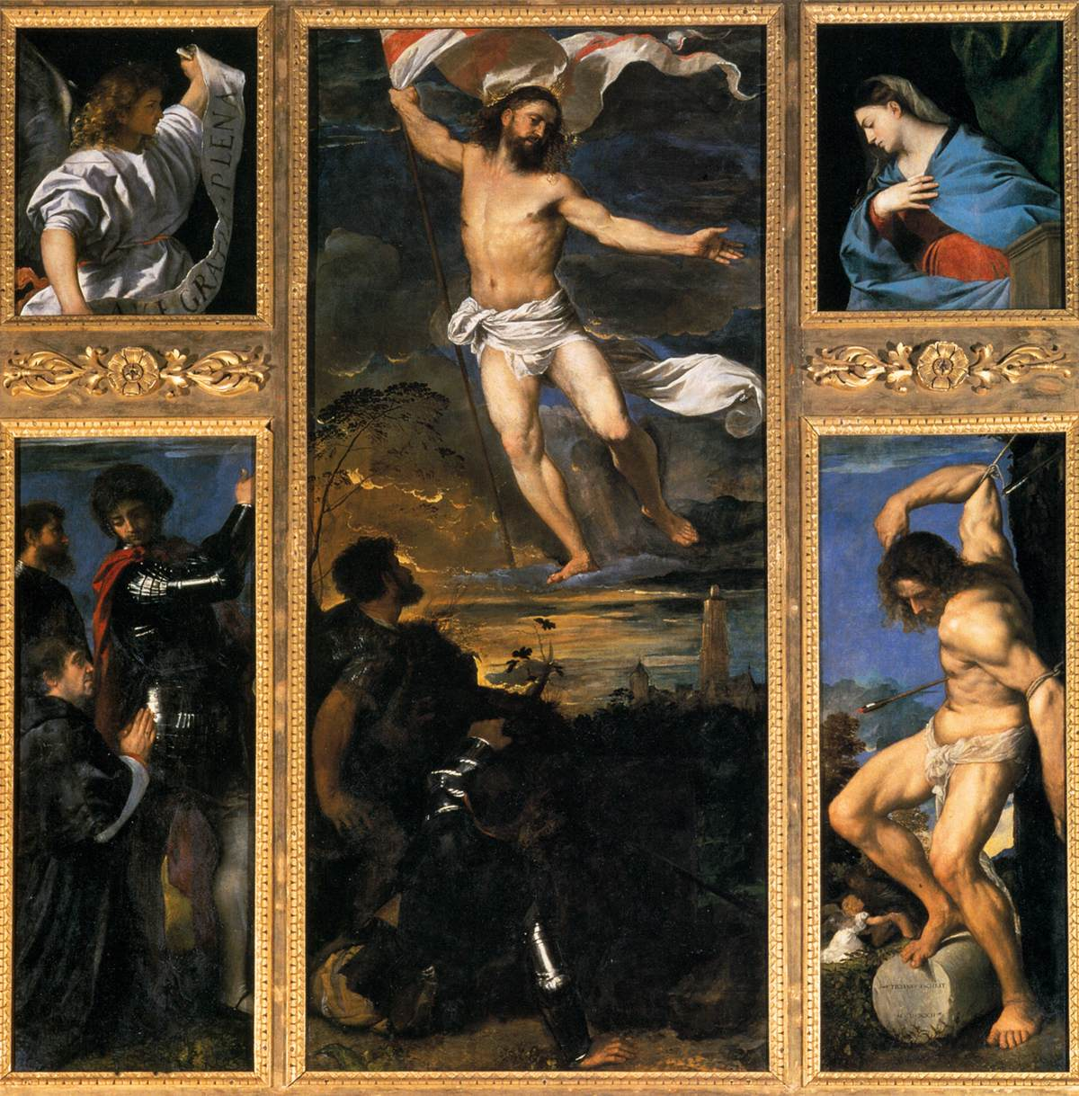
1520. Tiziano. Políptico Averoldi. Iglesia de los Santos Nazario y Celso, Brescia

Slide 23
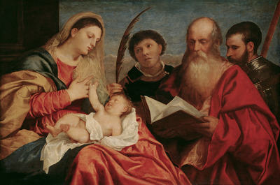
1520. Tiziano. Virgen, Jerónimo, Mauricio y Esteban. Kunsthistorisches Museum, Viena

Slide 24
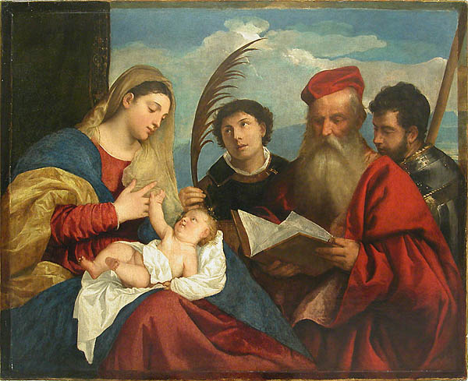
1520. Tiziano. Virgen, Jerónimo, Mauricio y Esteban. Louvre

Slide 25
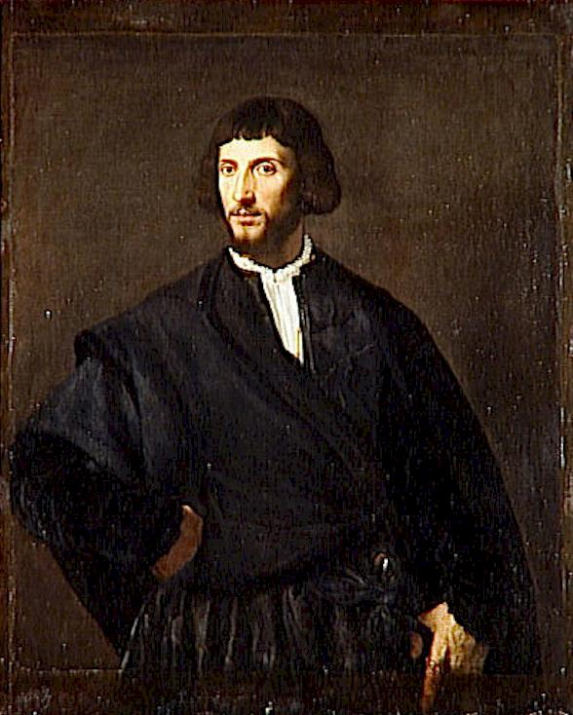
1521. Tiziano. Retrato de un hombre. Mueso del Louvre

Slide 26
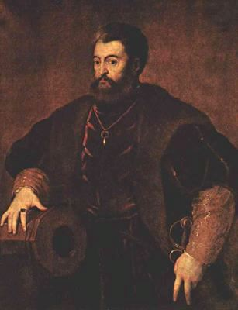
1523. Tiziano. Alfonso d'Este. Metropolitan Museum of Art, Nueva York.

Slide 27
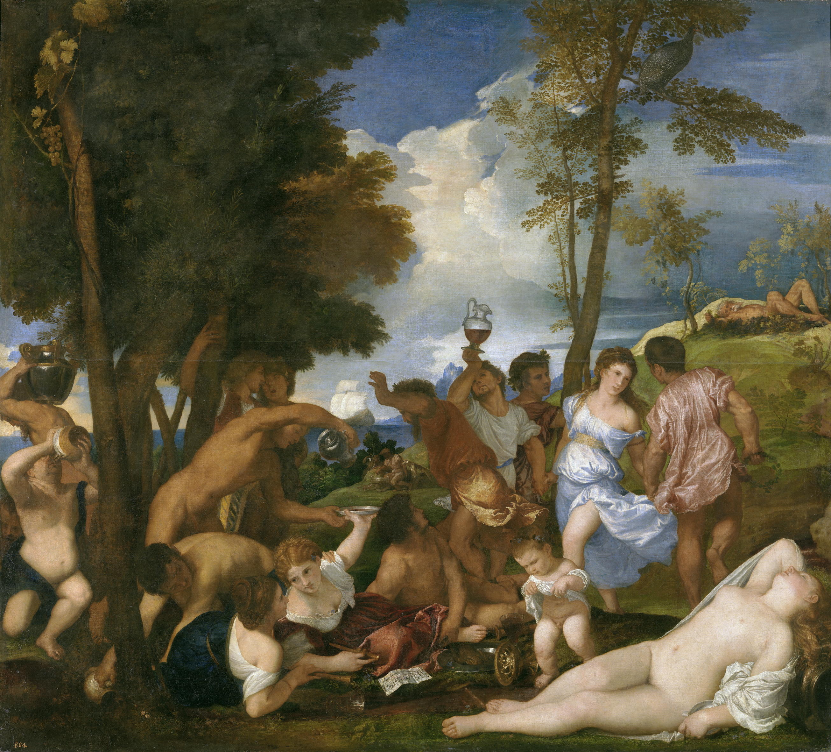
1523. Tiziano.
La bacanal de los Andrios.
Museo del Prado

Slide 28
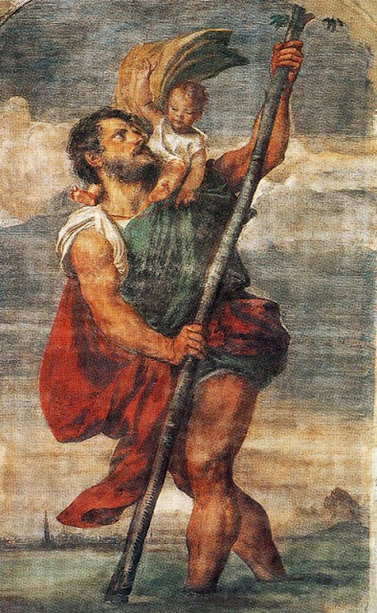
1523. Tiziano.
San Cristóbal.
Palacio Ducal de Venecia. Venecia.

Slide 29
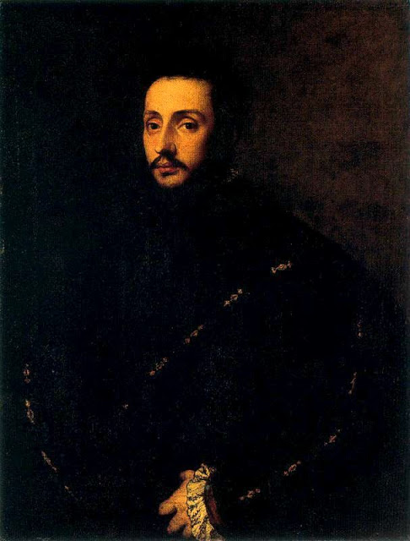
1525. Tiziano.
Hombre Joven con barba.
Gemäldegalerie, Berlín.

Slide 30
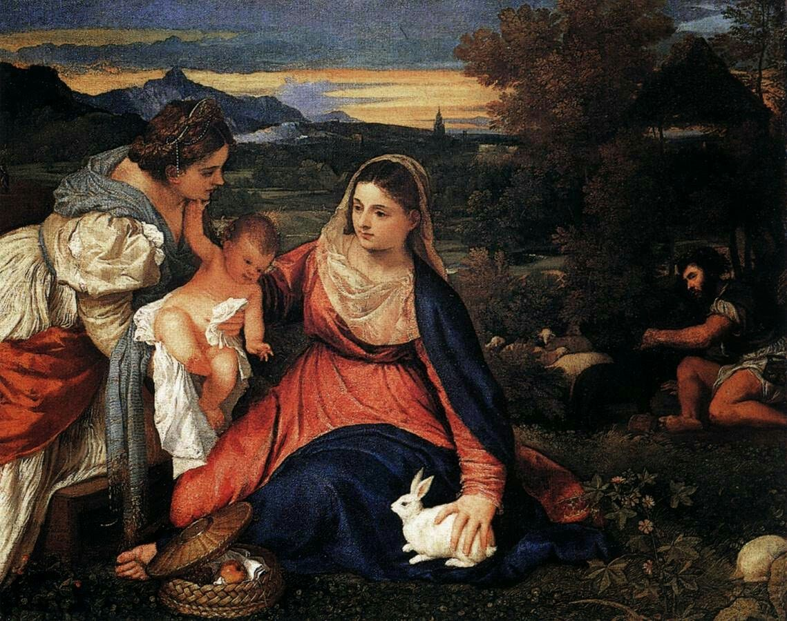
1525. Tiziano. Virgen con el niño, Santa Catalina y un pastor.
Louvre.

Slide 31
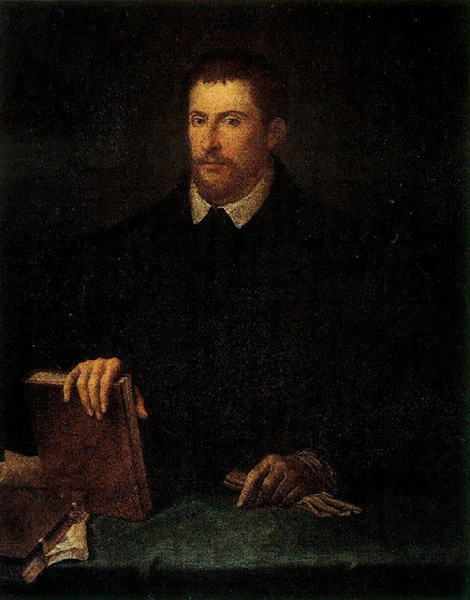
1528. Tiziano. Ippolito Riminaldi. Academia san Lucca, Roma

